Slide 1

HỆ THỐNG CHỐNG TRỘM SỬ DỤNG WEBCAM VỚI BLYNK SERVER
TRƯỜNG ĐẠI HỌC CẦN THƠ
KHOA CÔNG NGHỆ
BÁO CÁO LUẬN VĂN TỐT NGHIỆP
Sinh viên thực hiện:
Huỳnh Nhật Duy – B1408402
Cán bộ hướng dẫn:
TS. Lương Vinh Quốc Danh

Slide 2
NỘI DUNG
Tổng quan đề tài.
Cách thức thực hiện
Kết quả và kết luận.
Demo.

Slide 3
TỔNG QUAN ĐỀ TÀI
Giới thiệu đề tài:
Về đề tài của em, thì em sử dụng các công cụ có sẵn để thực hiện hệ thống chống trộm, cảnh báo riêng cho mình. Với những công cụ có sẵn như Blynk server, Blynk App và Raspberry... Sử dụng những linh kiện giá thành thấp nhưng vẫn đảm bảo chất lượng tốt cho hệ thống.

Slide 4
TỔNG QUAN ĐỀ TÀI
Giới thiệu đề tài:
Hệ thống sẽ giám sát nhà trong trường hợp cửa nhà vì lý do nào đó nó bị mở lúc này hệ thống sẽ chụp lại hình ảnh thông qua webcam, sau đó hệ thống sẽ gửi cảnh báo đến người dùng qua Blynk app được cài đặt trên Smart Phone và kèm theo đó hệ thống sẽ gửi hình ảnh đã chụp được lên một server lưu trữ trên Internet.
Ngoài việc cảnh báo chống trộm thì hệ thống cũng có thể sử dụng chức năng điều khiển các thiết bị điện trong nhà thông qua Blynk App.

Slide 5
CÁCH THỨC THỰC HIỆN
Sơ đồ khối
Module Ethernet
Webcam
Raspberry Pi
Cảm Biến Cửa

Slide 6
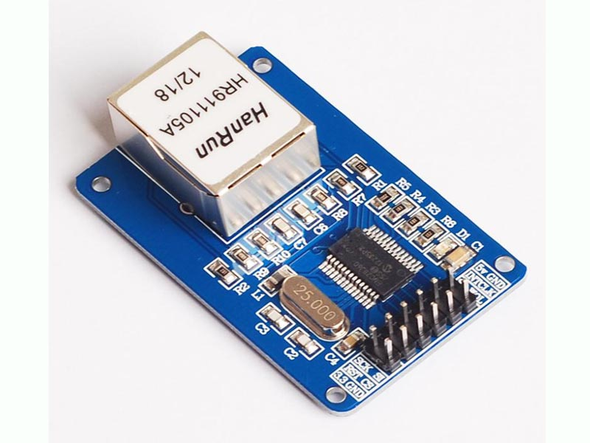
CÁCH THỨC THỰC HIỆN
Giải thích các thành phần.
Module Ethernet.

Slide 7

CÁCH THỨC THỰC HIỆN
Giải thích các thành phần.
Webcam.

Slide 8
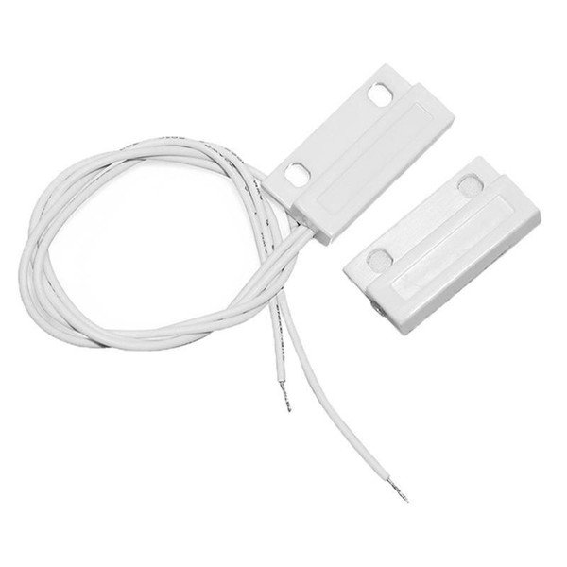
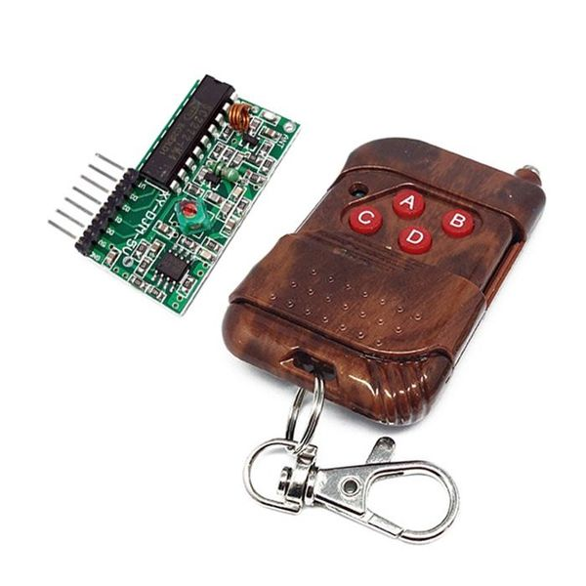
CÁCH THỨC THỰC HIỆN
Giải thích các thành phần.
Cảm biến cửa.

Slide 9
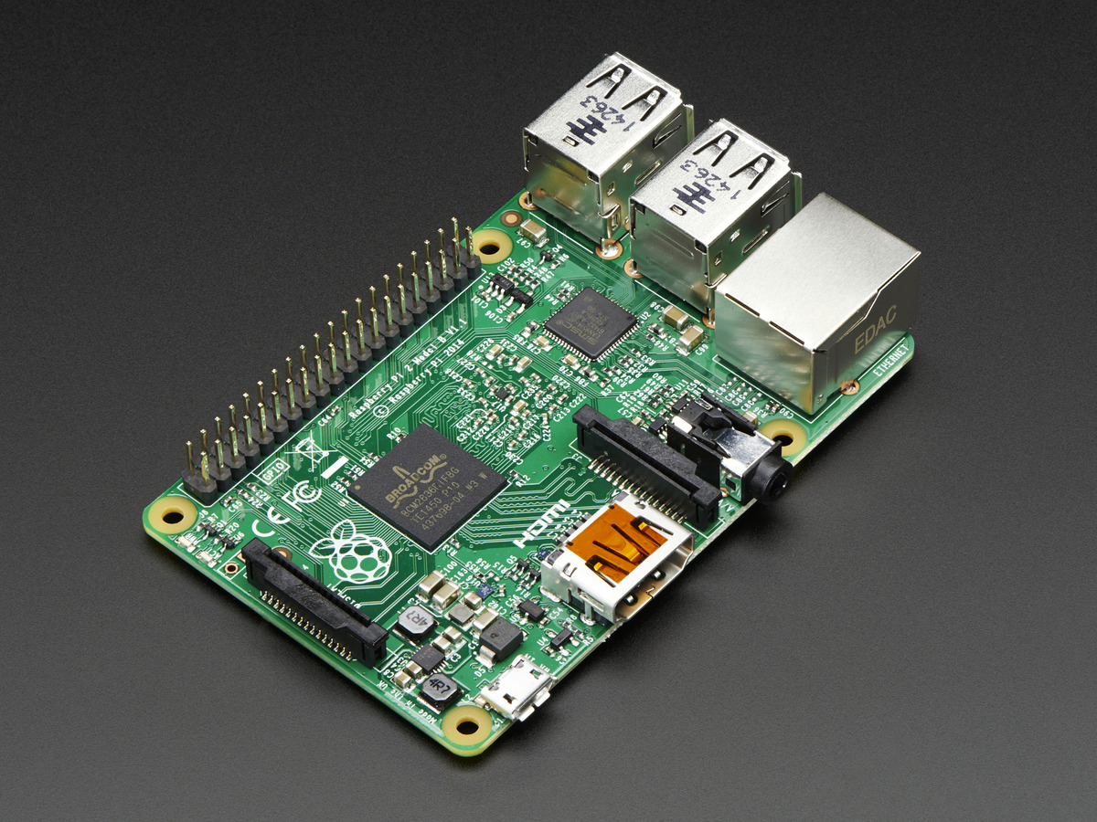
CÁCH THỨC THỰC HIỆN
Giải thích các thành phần.
Raspberry Pi.

Slide 10
CÁCH THỨC THỰC HIỆN
Lưu đồ thuật toán
Begin
Sai
Sai
Chạy service web
Nếu cửa mở
Kiểm tra kết nối
Đúng
Đúng
Webcam chụp ảnh
Gửi mail
Gửi thông báo lên ứng dụng
Chớp tắt đèn tín hiệu

Slide 11
CÁCH THỨC THỰC HIỆN
Ngôn ngữ lập trinh.
Em sử dụng Python và Bash script của linux.
Sử dụng Python dùng để code web service và blynk code.
Bash script dùng cho việc build code thành 1 service, giúp cho code chạy tự động khi hệ thống được khởi động.

Slide 12
CÁCH THỨC THỰC HIỆN
Web service.
Em tạo 1 trang web để giúp người dùng cấu hình cho hệ thống đơn giản hơn.
Sử dụng Flask để tạo 1 trang web đơn giản.
Flask là một micro web framework khá nổi tiếng viết bởi Python, nhanh, nhỏ nhẹ và đơn giản.

Slide 13
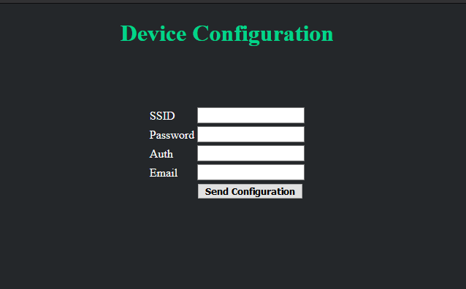
CÁCH THỨC THỰC HIỆN
Giao diện web
Giao diện đơn giản với 4 trường bắt buộc người dùng phải điền đầy đủ và chính xác.

Slide 14
CÁCH THỨC THỰC HIỆN
Code chính.
Để kết nối với Blynk server em sử dụng bộ API của cộng đồng phát triển, nó giúp thay đổi data trên server 1 cách dễ dàng.
Về phần gửi hình ảnh, em sử dụng dịch vụ lưu trữ của Dropbox, và cũng sử dụng module dropbox được hỗ trợ trên Python.
Và 1 phần nhỏ trong code chính em sử dụng đa luồng trong Python để tạo chương trình con phục vụ việc kiểm tra kết nối của hệ thống với Blynk server.

Slide 15
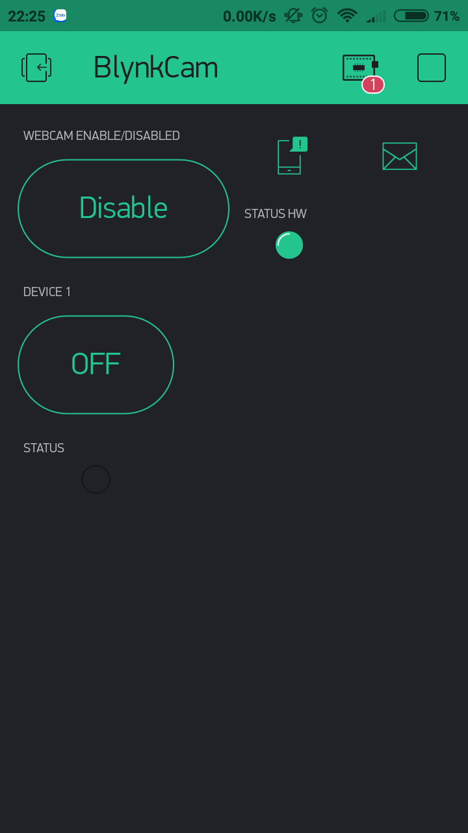
CÁCH THỨC THỰC HIỆN
Giao diện Blynk app.
Giao diện sẽ được người
dùng tùy biến theo cách của
họ, nhưng sẽ có 1 số thành
phần bắt buộc người dùng
phải cấu hình theo.

Slide 16
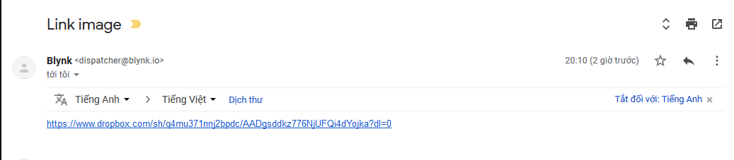
CÁCH THỨC THỰC HIỆN
Nội dung email.
Nội dung mail chỉ đơn giản có 1 đường LINK giúp người dùng truy cập và nơi lưu trữ ảnh trên dropbox.

Slide 17
KẾT QUẢ VÀ KẾT LUẬN
Hệ thống hoạt động bình thường, hiện hiện được các chức năng theo như yêu cầu của đề tài.
Ưu điểm:
Dễ dàng thực hiện thực tế.
Tiết kiệm chi phí.
Nhỏ gọn
Cấu hình đơn giản.
Nhược điểm:
Hệ thống phụ thuộc vào WiFi.
Thiết kế chưa được tối ưu.

Slide 18
Demo
Demo hệ thống

